Slide 1
Gyrobusy

Slide 2
Úvodem
silniční vozidlo osobní dopravy
využívá setrvačník (řecky kotouč je gyro)
nyní v provozu nikde nejsou, pokračuje vývoj
1944 - patent pro systém uložení setrvačníku (švýcarská společnost Maschninenfabrik Oerlikon)
uprostřed vozidla setrvačník roztáčený rotorem (průměr 1,6 m, hmotnost 1,5 t, 3000 ot./min)
setrvačník: hm. 3 tuny, vliv na jízdní vlastnosti

Slide 3
Další charakteristika
dojezdová vzdálenost 5-6 km
napájení třemi kontaktními sběrači (380 V)
napájení 0,5-3 minuty (při 500 V rychlejší)
napájecí stanice na zastávkách/terminálech
po ukončení napájení motor přepnut
do režimu generátoru
v provozu možné snížení na 2100 ot./min
nouzový případ snížení až 1500 ot./min
setrvačník bylo třeba řádně upevnit

Slide 4
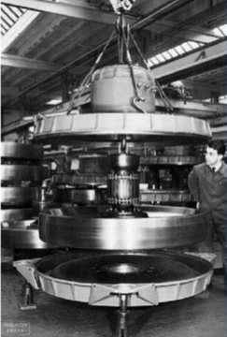
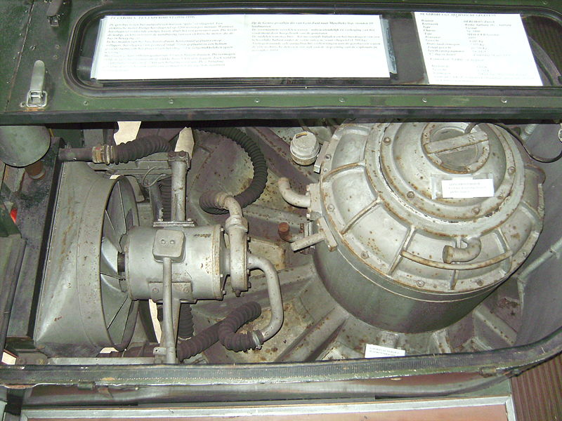

Slide 5
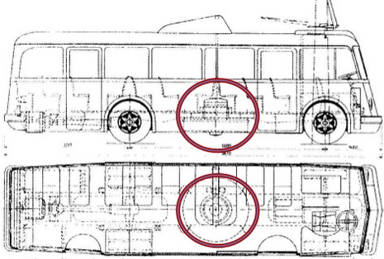
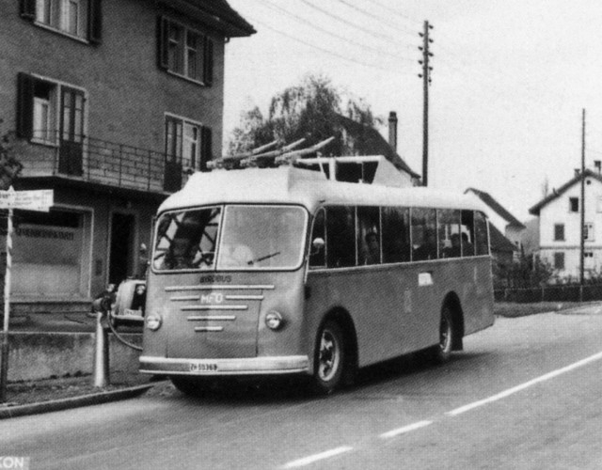
hmotnost | 1500 kg
průměr | 1 600 mm
materiál | ocel
počet otáček (provozní) | max. 3 000 ot./min, min. 2 300 ot./min
doba napájení | 30 -180 s
dojezdová vzdálenost | 6 km
rychlost | 60 km/h

Slide 6
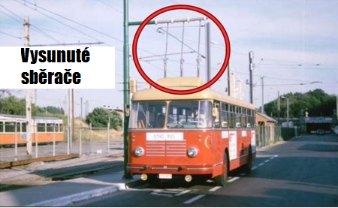
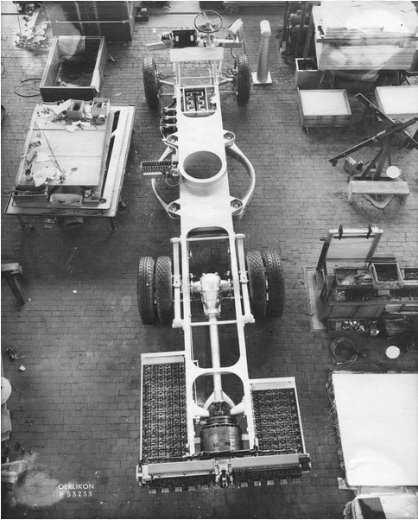
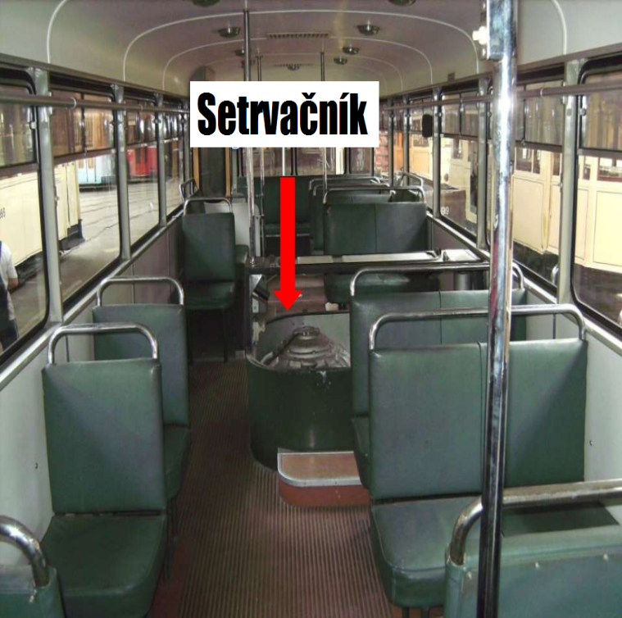

Slide 7
Provoz ve Švýcarsku
1953 dva gyrobusy, 1954 další gyrobus
použit podvozek nižší hmotnosti
Societé aonyme Gyrobus Yverdon – Grandson
linka 4,5 km, 4 nabíjecí stanice
v roce 1954 navýšeno napětí z 380 V
na 500 V pro urychlení nabíjení
perioda 1 hodina, v části trasy 0,5 hodiny
provoz do 1960

Slide 8
Provoz v Kongu
od 1955 provozováno 12 vozidel
na 4 linkách v Léopoldville (nyní Kinshasa)
kapacita vozidel 90 míst (z toho 27 k sezení)
Société des transports en commun de Léopoldville
délka dopravní sítě 20 km
1959 provoz zrušen (důvodem velké opotřebení vlivem stavu vozovek, chování řidičů a politická situace)

Slide 9
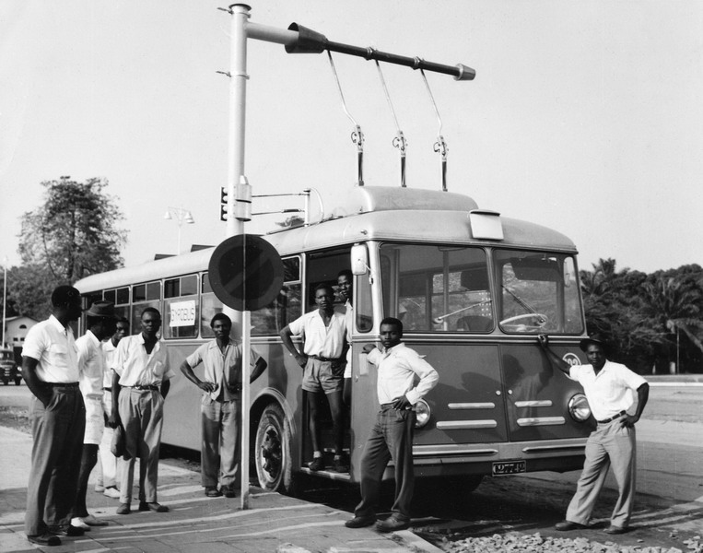

Slide 10
Provoz v Belgii
1956-9: 3 gyrobusy nahradily tramvajovou linku Gent – Merelbeke (délka 9,6 km)
provoz zrušen z důvodu vysoké ceny elektřiny
nyní je vozidlo vystaveno v Antverpách (Gyrobus G3)
Hmotnost | 11700
Délka | 10 700
Šířka | 2 400
Výška | 3 200
Obsaditelnost | 35 stání, 35 sedadel
Napájení | 12 000 střídavý proud - 500V

Slide 11
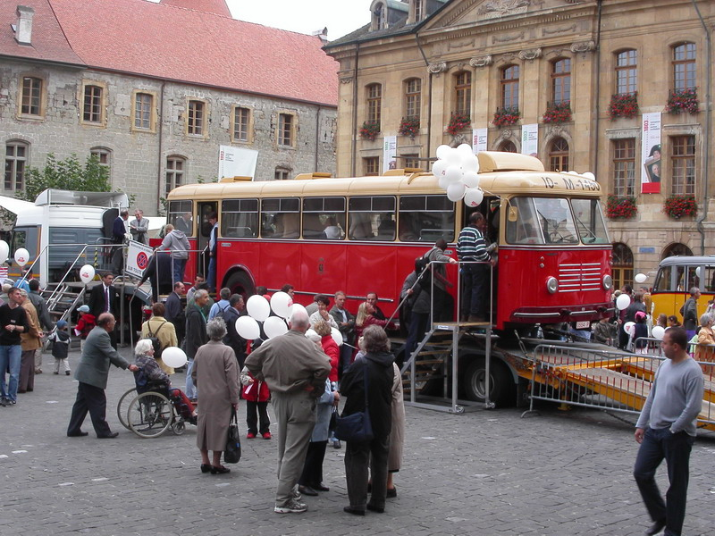

Slide 12
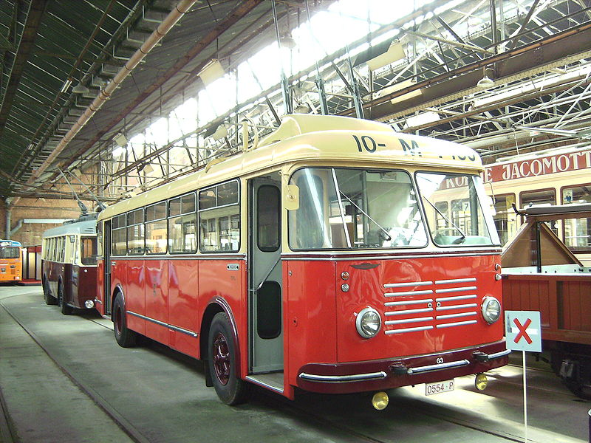

Slide 13


